Slide 1

RPA 사용자 메뉴얼
R26013_외주업체 AS 대행료 정산
작성자
배태영
부서
정보관리팀
작성일
2026.05.15

Slide 2
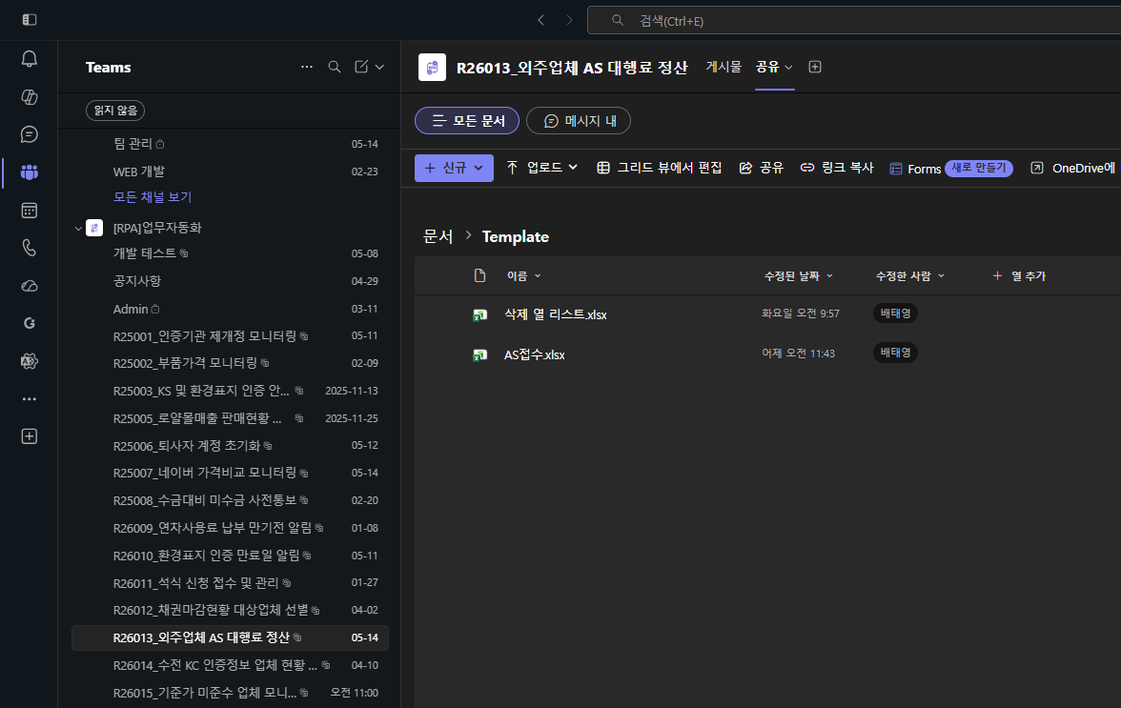
1) RPA 관리 채널 (Template 폴더)
내용
Teams [RPA업무자동화] 팀 -> R26013_외주업체 AS 대행료 정산 채널 접속
상단의 공유 탭 접속
문서>Template 폴더 접속
Template 폴더는 RPA 수행에 필요한 파일을 업로드하는 폴더입니다.
해당 RPA 프로세스에서 사용하는 파일은 2개로
삭제 열 리스트.xlsx : RPA 수행 중 각 업체별 불필요한 칼럼을 삭제하기 위한 리스트 파일
AS접수.xlsx : RPA 수행에 중점으로 사용하는 파일
참고사항
AS접수.xlsx 파일은 업무 담당자가 Template 폴더에 업로드해야 합니다.

Slide 3
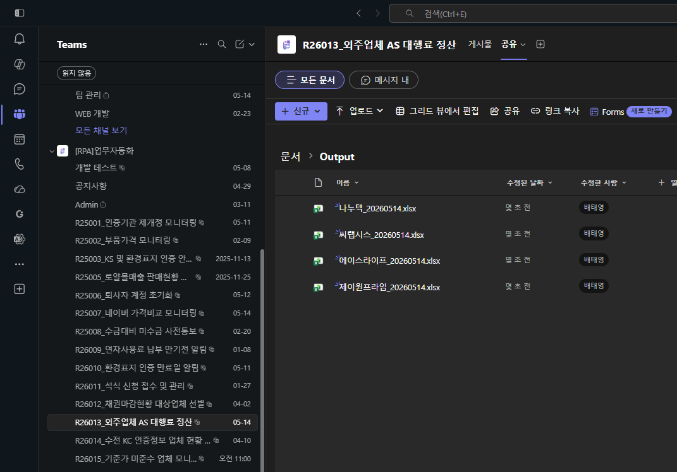
1) RPA 관리 채널 (Output 폴더)
내용
Teams [RPA업무자동화] 팀 -> R26013_외주업체 AS 대행료 정산 채널 접속
상단의 공유 탭 접속
문서>Output 폴더 접속
Output 폴더는 RPA 수행 결과 파일을 확인할 수 있는 폴더입니다.
참고사항

Slide 4
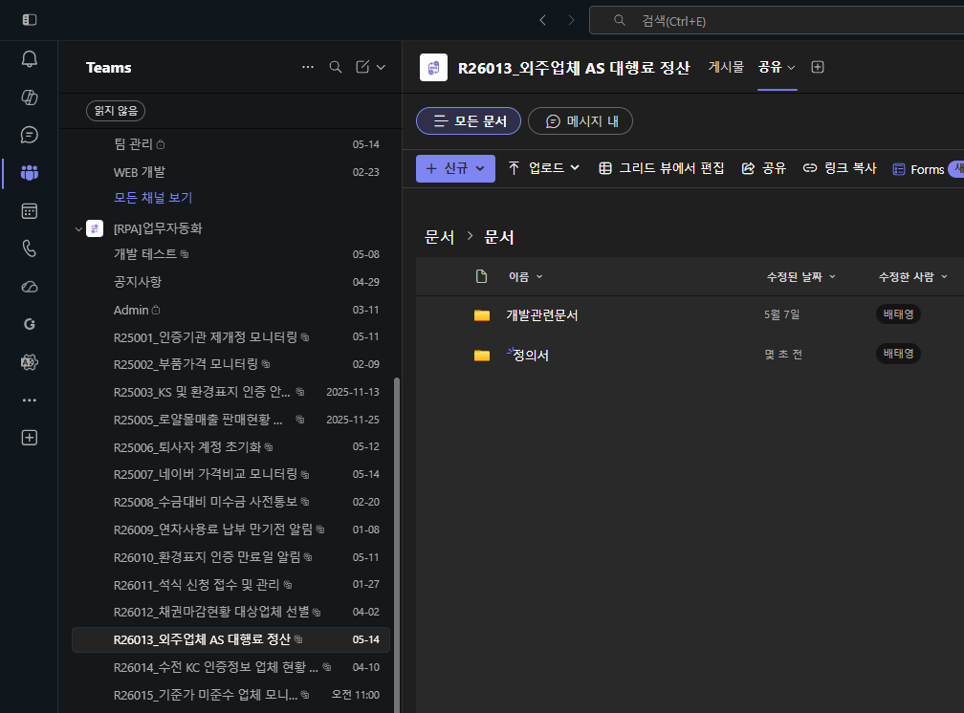
1) RPA 관리 채널 (문서 폴더)
내용
Teams [RPA업무자동화] 팀 -> R26013_외주업체 AS 대행료 정산 채널 접속
상단의 공유 탭 접속
문서>문서 폴더 접속
문서 폴더는 RPA 개발관련 문서, 관리, 프로세스 정의서 등의 문서 파일을 확인할 수 있습니다.
참고사항

Slide 5
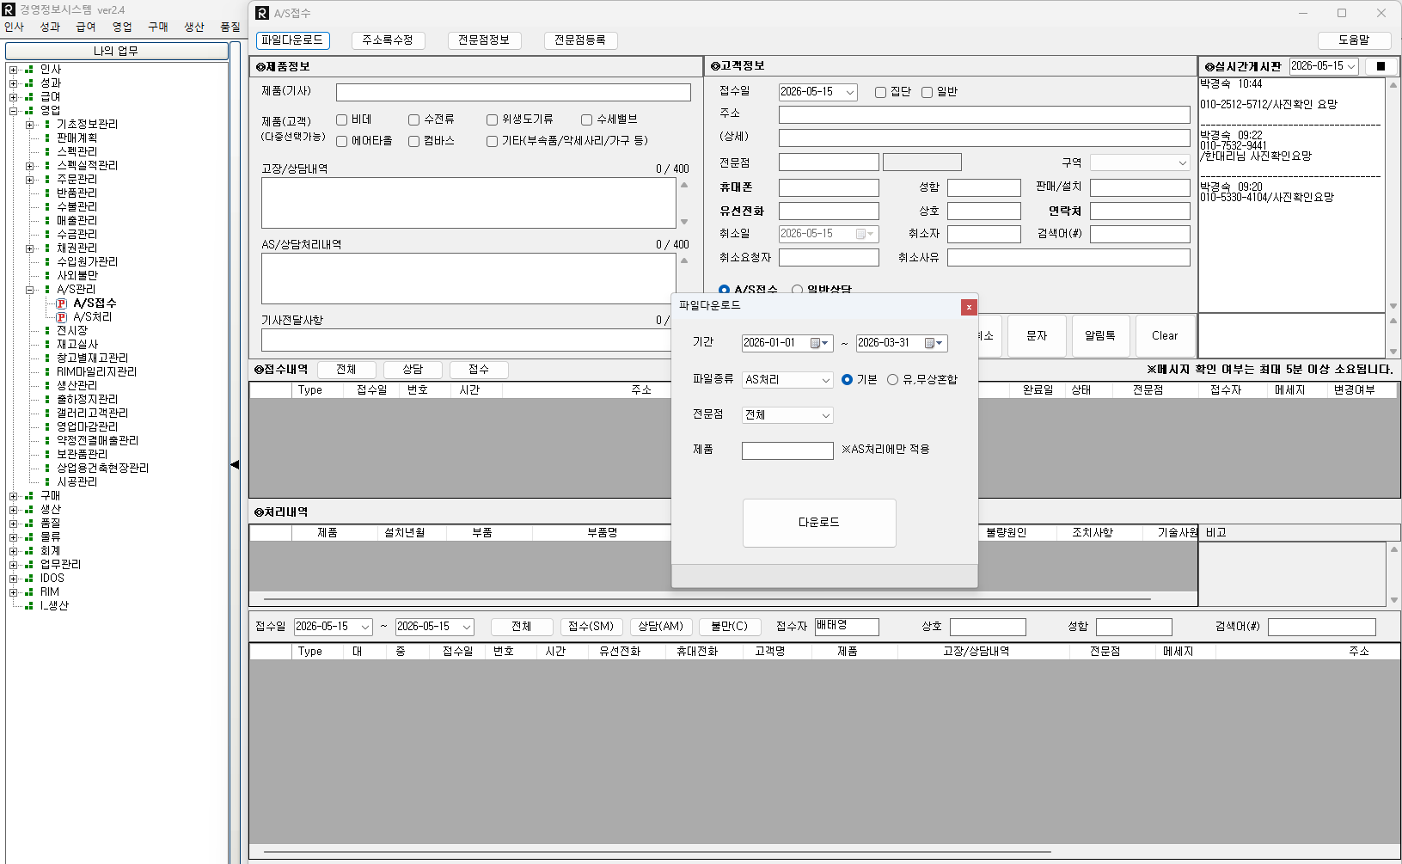
2) RPA 구동 전, 사전 세팅
내용
경영정보 접속 후 파일 다운로드
A/S관리 > A/S 접수 화면 접속
파일 다운로드
기간 : RPA 수행 시, 조회할 기간 / 파일종류 : AS처리 => 다운로드
참고사항

Slide 6
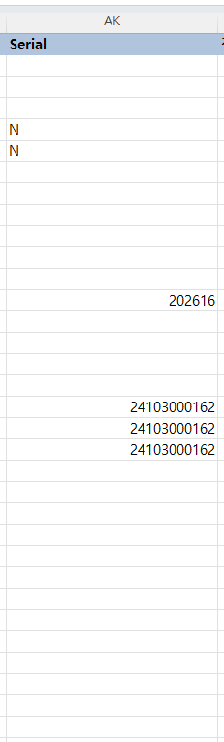
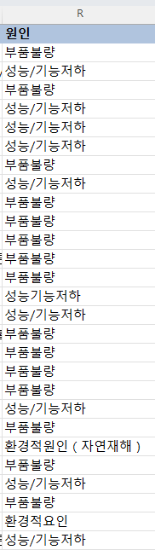
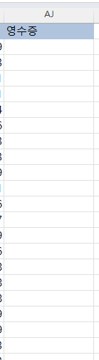
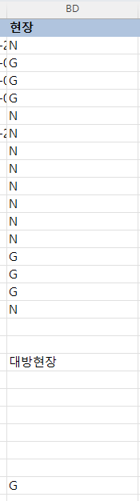
2) RPA 구동 전, 사전 세팅
내용
경영정보 접속 후 파일 다운로드
[Serial] 열에 대한 처리
정상 입력됐는지?
형식에 맞는지?
[원인] 열에 대한 처리
[영수증] 열에 대한 처리
새로운 칼럼을 생성 => [영수증] (영수증이 없어도 칼럼은 생성 해야함)
영수증 유무에 대한 데이터 입력
[현장] 열에 대한 처리
대방(집단)현장인 데이터 입력
참고사항
업무 담당자가 수작업으로 해야 하는 작업으로 위 작업을 하지 않고 RPA 수행 시, 데이터가 상이함 => 이상이 있는 데이터 추적이 어려움
**template 파일 생성시, 시리얼 -> 제조년월로 전환되는 과정에서 오류발생하면 RPA진행안됨 (시리얼 앞 알파벳 2자리포함여부는 상관없으나, 연월표시부는 확인필요.(에이스라이프 숫자앞4자리,ex)2412, 나누텍의경우 ND뒤 3자리) & 필터해제 필수

Slide 7
2) RPA 구동 전, 사전 세팅
내용
Teams [RPA업무자동화] 팀 -> R26013_외주업체 AS 대행료 정산 채널 접속
상단의 공유 탭 접속
문서>Template 폴더 접속
작업이 완료된 원본 파일을 Template 폴더에 업로드
파일명 : AS접수.xlsx (파일명 다를 시, RPA 수행X)
이미 파일이 있으면 덮어쓰기
참고사항
업로드가 완료되어야 RPA 수행이 가능합니다.

